Slide 1

Министерство образования и науки Российской Федерации Федеральное государственное бюджетное образовательное учреждение высшего образования "Владимирский государственный университет имени Александра Григорьевича и Николая Григорьевича Столетовых" (ВлГУ)
ПРЕЗЕНТАЦИЯ К КУРСОВОЙ РАБОТЕ ПО ДИСЦИПЛИНЕ
«ПРИКЛАДНЫЕ АЛГОРИТМЫ»
ПО ТЕМЕ: «КОМПИЛЯТОР ПОДМНОЖЕСТВА
ПРОЦЕДУРНО-ОРИЕНТИРОВАННОГО ЯЗЫКА»
Руководитель:
доцент кафедры ИЗИ Монахов Ю.М.
Выполнил:
ст. гр. ИСБ-117
кондратьева А.И.
Владимир 2018

Slide 2
План презентации
- Общие сведения
- Лексический анализатор
- Синтаксический анализатор
- Оптимизатор кода
- Генератор кода
- Требования

Slide 3
Общие сведения
Текст программы реализован на языке python в интегрированной среде разработки PyCharm Edy 2020.1.1.
Программа состоит из
лексического анализатора,
синтаксического анализатора,
оптимизатора кода,
генератора кода.
В качестве лексера и парсера используется PLY. В роли низкоуровневого языка-посредника для генерации оптимизированного кода выступает LLVMlite.

Slide 4
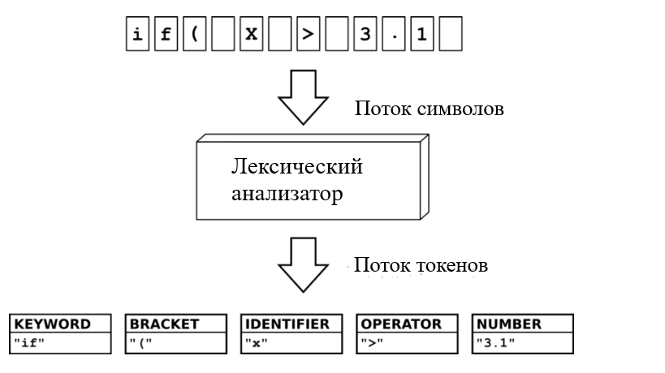
Лексический анализатор
class Lexer():
def __init__(self):
self.lexer = LexerGenerator()
def _add_tokens(self):
# Print
self.lexer.add('PRINT', r'print')
# Скобки
self.lexer.add('OPEN_PAREN', r'\(')
self.lexer.add('CLOSE_PAREN', r'\)')
# Точка с запятой
self.lexer.add('SEMI_COLON', r'\;')
# Операторы
self.lexer.add('SUM', r'\+')
self.lexer.add('SUB', r'\-')
# Числа
self.lexer.add('NUMBER', r'\d+')
# Игнорируем пробелы
self.lexer.ignore('\s+')
def get_lexer(self):
self._add_tokens()
return self.lexer.build()
Token('WHILE', 'while')
Token('OPEN_PAREN', '(')
Token('ID', 'n')
Token('GTHAN', '>')
Token('NUMBER', '1')
Token('CLOSE_PAREN', ')')
Token('COLON', ':')
Token('BEGIN', '{')
Token('ID', 'temp')
Token('EQUALS', ':=')
Token('ID', 'res')
Token('SEMI_COLON', ';')
Token('ID', 'res')
Token('EQUALS', ':=')
Token('ID', 'temp')
Token('MUL', '*')
Token('ID', 'n')
Token('SEMI_COLON', ';')
Token('ID', 'remp')
Token('EQUALS', ':=')
Token('ID', 'n')
Token('SEMI_COLON', ';')
Token('ID', 'n')
Token('EQUALS', ':=')
Токены
Символьная таблица

Slide 5
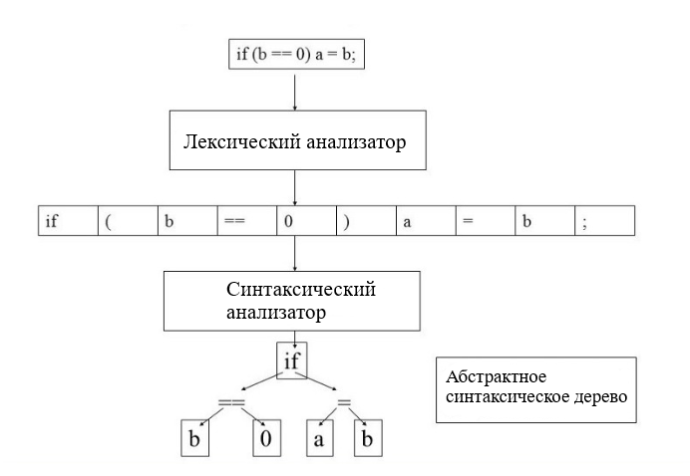
Синтаксический анализатор
class Parser():
def __init__(self):
self.pg = ParserGenerator(
# Список всех токенов, принятых парсером.
['NUMBER', 'PRINT', 'OPEN_PAREN', 'CLOSE_PAREN',
'SEMI_COLON', 'SUM', 'SUB']
)
def parse(self):
@self.pg.production('program : PRINT OPEN_PAREN expression CLOSE_PAREN SEMI_COLON')
def program(p):
return Print(p[2])
@self.pg.production('expression : expression SUM expression')
@self.pg.production('expression : expression SUB expression')
def expression(p):
left = p[0]
right = p[2]
operator = p[1]
if operator.gettokentype() == 'SUM':
return Sum(left, right)
elif operator.gettokentype() == 'SUB':
return Sub(left, right)
@self.pg.production('expression : NUMBER')
def number(p):
return Number(p[0].value)
@self.pg.error
def error_handle(token):
raise ValueError(token)
def get_parser(self):
return self.pg.build()
a integer
b integer
c integer
i integer
remp integer
res integer
temp integer
u float
Max integer
fir integer
sec integer
На входе – данные из первичного дерева
Семантика и поиск ошибок
Результат – составление дерева разбора
Дерево разбора

Slide 6
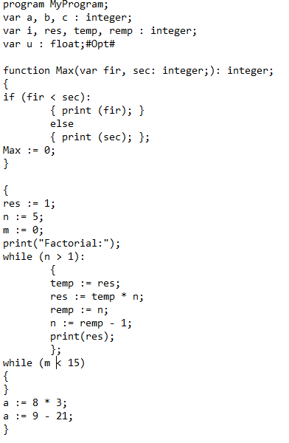
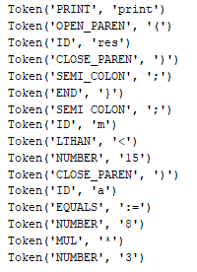
Оптимизатор
Удаление функций с пустым телом
Результат оптимизации
Текст программы

Slide 7
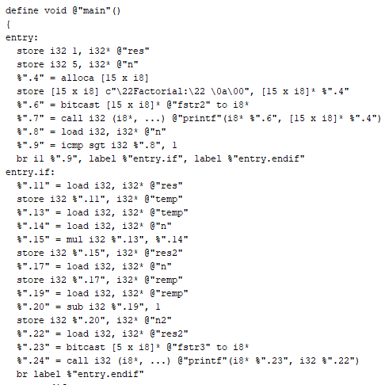
Генератор кода
На входе – дерево разбора
Выход – промежуточное представление LLVM (LLVM IR)
Код программы
Код на LLVM

Slide 8
Спасибо за внимание!

